Slide 1
耶利米書第31章
耶 31:31 耶和華說：日子將到，我要與以色列家和猶大家另立新約，31:32 不像我拉著他們祖宗的手，領他們出埃及地的時候，與他們所立的約。我雖作他們的丈夫，他們卻背了我的約。這是耶和華說的。

Slide 2
耶利米書第31章
耶 31:33 耶和華說：那些日子以後，我與以色列家所立的約乃是這樣：我要將我的律法放在他們裡面，寫在他們心上。我要作他們的 神，他們要作我的子民。

Slide 3
耶利米書第31章
耶 31:34 他們各人不再教導自己的鄰舍和自己的弟兄說：你該認識耶和華，因為他們從最小的到至大的都必認識我。我要赦免他們的罪孽，不再紀念他們的罪惡。這是耶和華說的。

Slide 4
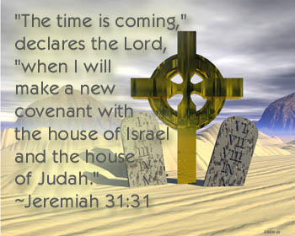
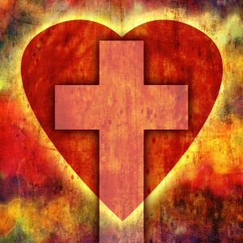
劃時代的約定（一）

Slide 5
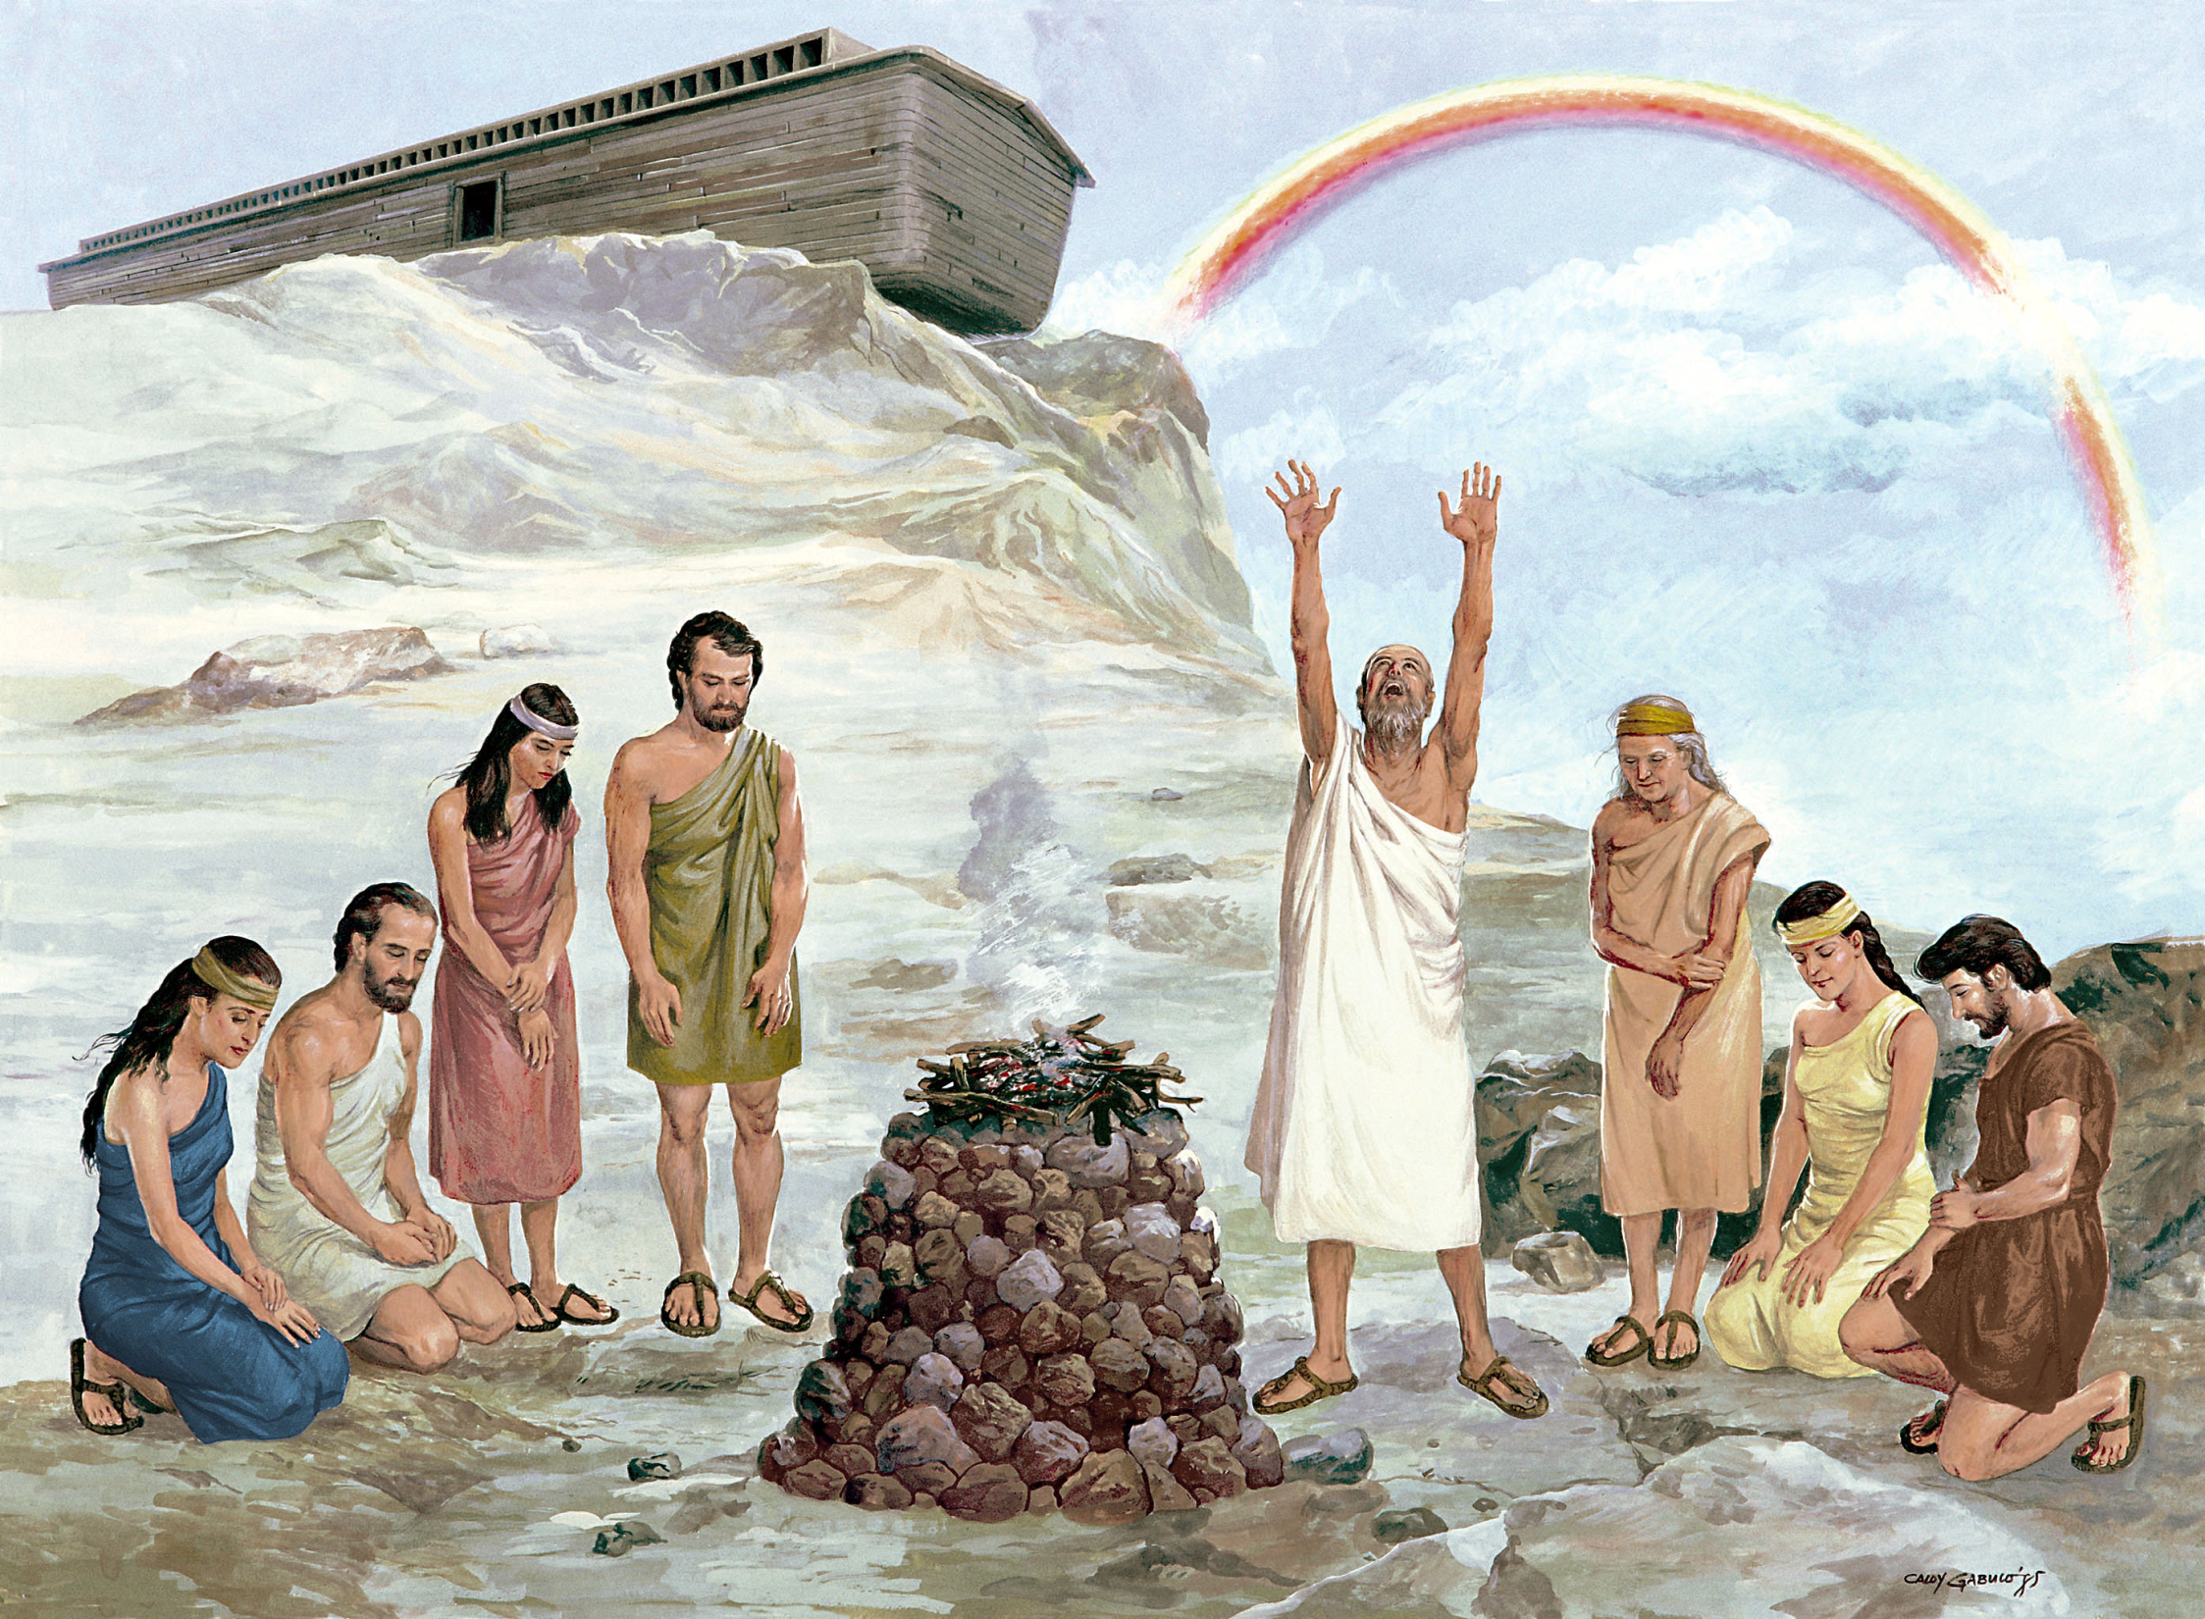

Slide 6
创 9:8 神曉諭挪亞和他的兒子說：9:9 我與你們和你們的後裔立約，9:10 並與你們這裡的一切活物─就是飛鳥、牲畜、走獸，凡從方舟裡出來的活物─立約。9:11 我與你們立約，凡有血肉的，不再被洪水滅絕，也不再有洪水毀壞地了。

Slide 7
创 9:12 神說：我與你們並你們這裡的各樣活物所立的永約是有記號的。9:13 我把虹放在雲彩中，這就可作我與地立約的記號了。9:14 我使雲彩蓋地的時候，必有虹現在雲彩中，

Slide 8
创 9:15 我便紀念我與你們和各樣有血肉的活物所立的約，水就再不氾濫、毀壞一切有血肉的物了。9:16 虹必現在雲彩中，我看見，就要紀念我與地上各樣有血肉的活物所立的永約。9:17 神對挪亞說：這就是我與地上一切有血肉之物立約的記號了。

Slide 9
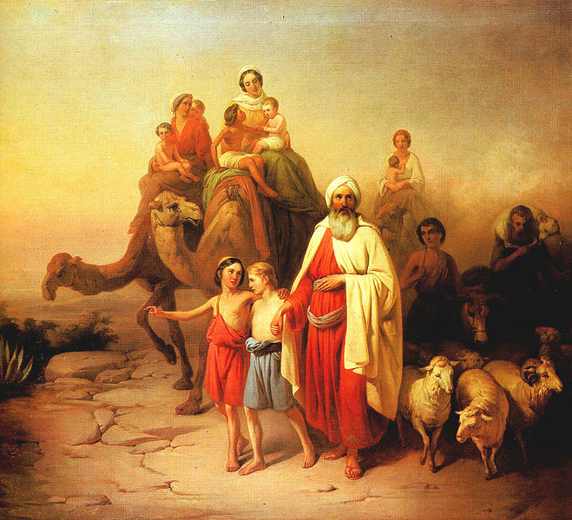
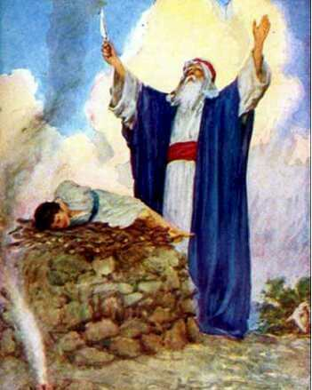
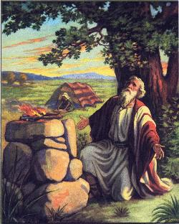

Slide 10
创 17:1 亞伯蘭年九十九歲的時候，耶和華向他顯現，對他說：我是全能的神。你當在我面前作完全人，17:2 我就與你立約，使你的後裔極其繁多。17:3 亞伯蘭俯伏在地； 神又對他說：17:4 我與你立約：你要作多國的父。

Slide 11
创 17:5 從此以後，你的名不再叫亞伯蘭，要叫亞伯拉罕，因為我已立你作多國的父。17:6 我必使你的後裔極其繁多；國度從你而立，君王從你而出。17:7 我要與你並你世世代代的後裔堅立我的約，作永遠的約，是要作你和你後裔的 神。

Slide 12
创 17:8 我要將你現在寄居的地，就是迦南全地，賜給你和你的後裔永遠為業，我也必作他們的 神。17:9 神又對亞伯拉罕說：你和你的後裔必世世代代遵守我的約。17:10 你們所有的男子都要受割禮；這就是我與你並你的後裔所立的約，是你們所當遵守的。

Slide 13
创 17:11 你們都要受割禮；這是我與你們立約的證據。17:12 你們世世代代的男子，無論是家裡生的，是在你後裔之外用銀子從外人買的，生下來第八日，都要受割禮。

Slide 14
创 17:13 你家裡生的和你用銀子買的，都必須受割禮。這樣，我的約就立在你們肉體上作永遠的約。17:14 但不受割禮的男子必從民中剪除，因他背了我的約。

Slide 15
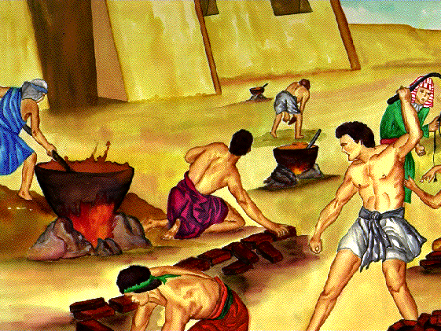

Slide 16
出 2:23 過了多年，埃及王死了。以色列人因做苦工，就歎息哀求，他們的哀聲達於 神。2:24 神聽見他們的哀聲，就紀念他與亞伯拉罕、以撒、雅各所立的約。2:25 神看顧以色列人，也知道他們的苦情。

Slide 17
出 6:2 神曉諭摩西說：我是耶和華。6:3 我從前向亞伯拉罕、以撒、雅各顯現為全能的神；至於我名耶和華，他們未曾知道。6:4 我與他們堅定所立的約，要把他們寄居的迦南地賜給他們。6:5 我也聽見以色列人被埃及人苦待的哀聲，我也紀念我的約。

Slide 18
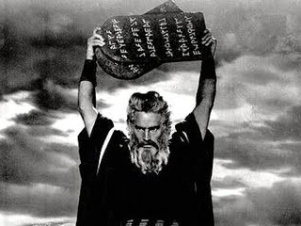

Slide 19
出 24:3 摩西下山，將耶和華的命令典章都述說與百姓聽。眾百姓齊聲說：耶和華所吩咐的，我們都必遵行。24:4 摩西將耶和華的命令都寫上。清早起來，在山下築一座壇，按以色列十二支派立十二根柱子，

Slide 20
出 24:5 又打發以色列人中的少年人去獻燔祭，又向耶和華獻牛為平安祭。24:6 摩西將血一半盛在盆中，一半灑在壇上；24:7 又將約書念給百姓聽。他們說：耶和華所吩咐的，我們都必遵行。

Slide 21
出 24:8 摩西將血灑在百姓身上，說：你看！這是立約的血，是耶和華按這一切話與你們立約的憑據。

Slide 23
林前 11:23 我當日傳給你們的，原是從主領受的，就是主耶穌被賣的那一夜，拿起餅來，11:24 祝謝了，就擘開，說：這是我的身體，為你們捨（有古卷：擘開）的，你們應當如此行，為的是紀念我。

Slide 24
林前 11:25 飯後，也照樣拿起杯來，說：這杯是用我的血所立的新約，你們每逢喝的時候，要如此行，為的是紀念我。11:26 你們每逢吃這餅，喝這杯，是表明主的死，直等到他來。

Slide 25
林前 11:27 所以，無論何人，不按理吃主的餅，喝主的杯，就是干犯主的身、主的血了。11:28 人應當自己省察，然後吃這餅、喝這杯。11:29 因為人吃喝，若不分辨是主的身體，就是吃喝自己的罪了。

Slide 26
1Cor 11:28 But let a man examine himself, and so let him eat of that bread, and drink of that cup. 11:29 For he that eateth and drinketh unworthily, eateth and drinketh damnation to himself, not discerning the Lord's body.

